Slide 1
Zero nella divisione: due tipologie di lezione a confronto

Slide 2
Contenuto principale
Ruolo di zero nella divisione
Argomento fondamentale e indispensabile per lo sviluppo del pensiero matematico.
Sorgente di misconcetti “eterni” durante lo studio di geometria analitica, trigonometria, analisi matematica, … e di errori “universali”.
5 : 0 = 0 0 : 0 = 1
“0 : 8 è indeterminato, … è impossibile, … fa 0, … non mi ricordo!”

Slide 3
Scelta del tipo di lezione
L’argomento è teorico: ci vuole una lezione frontale.
… Ma sono un’insegnante moderna e aggiornata: userò il computer e Power Point, invece di lavagna e gesso.
… Gli studenti, quando vedono il computer, sono subito più interessati e imparano meglio!

Slide 4
Ritornate studenti
E …seguite una prima tipologia di lezione

Slide 5
Proprietà della moltiplicazione nell’insieme Q dei numeri razionali

Slide 6
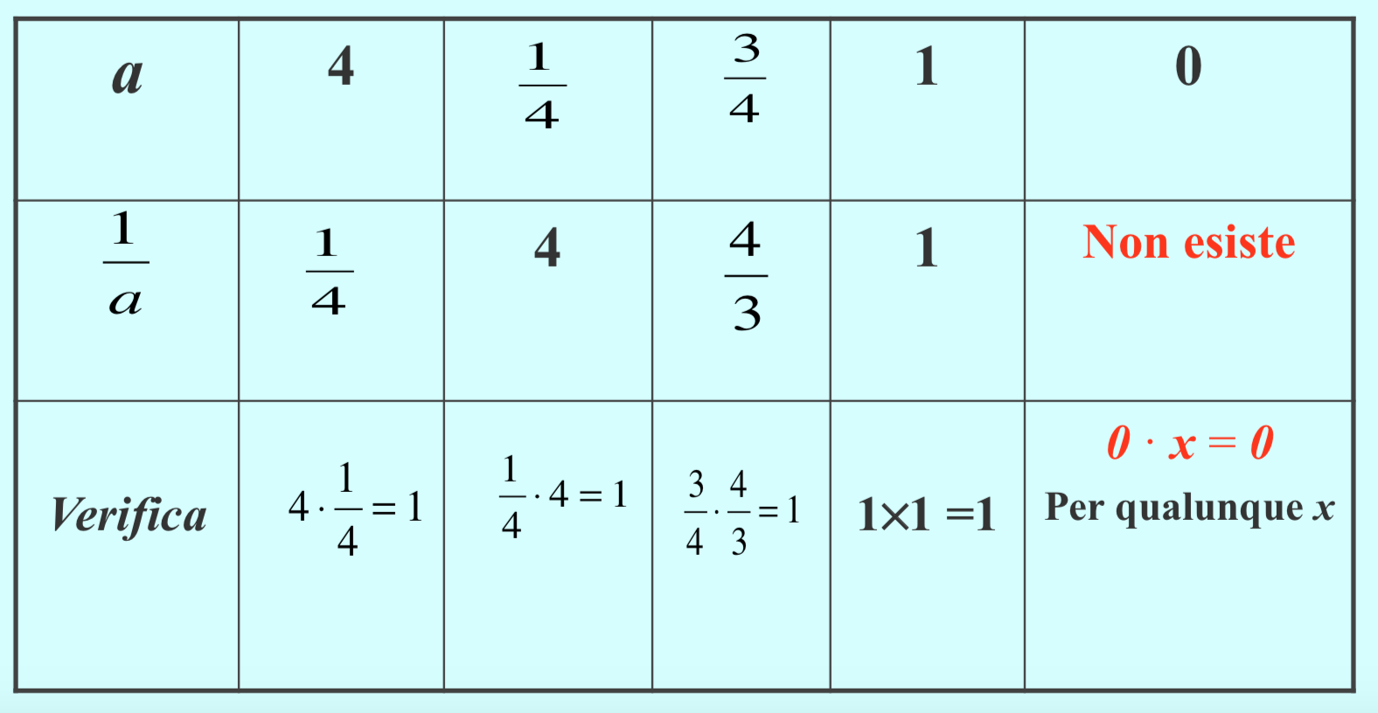
Tabella per consolidare il reciproco

Slide 7
Nell’insieme Q “scompare” la divisione

Slide 8
Conclusioni
a : 0 non si può mai eseguire
0 : a = 0 solo se a ≠ 0

Slide 9
Esercizi
1 : 4 4 : 1
0 : 4 4 : 0
4 : 4 0 : 0
[Nell’ultimo esercizio quanti scriveranno
“non si può dividere per zero” ?]

Slide 10
Un dubbio
Ma questa lezione è davvero migliore di quella “gesso e lavagna”?
Un altro dubbio
Non ho alternative per organizzare lezioni su “zero nella divisione”?

Slide 11
Ecco un’alternativa
Organizzare una lezione che si basa su problemi reali e richiede il coinvolgimento attivo degli studenti.
È la lezione ‘Zero nella divisione’, che trovate in questo sito, nel tema Numeri.

Slide 12
Note per gli insegnanti

Slide 13
Apprendimento stabile e duraturo
Secondo ricerche pedagogiche classiche e recenti, le attività che coinvolgono tutto il corpo (embodied mind = mente incorporata) sollecitano il modo con il quale l’uomo organizza un apprendimento stabile.
La lezione ‘Zero nella divisione’ si può proporre a studenti dai 12 anni in su ed è facile richiamarla quando serve.

Slide 14
Contenuti della lezione
Il contenuto principale è “zero nella divisione”, ma nella lezione si trovano anche:
matematizzazione di problemi reali, che richiedono la divisione;
compilazione di tabelle e ricerca di leggi matematiche;
osservazioni sulla capacità di recipienti e formazione a “intuire e ordinare capacità”;
disegno e osservazione di grafici cartesiani (negli esercizi);
…

Slide 15
Linea didattica
La linea didattica suggerita è
Come formazione di base per tutti
proporre attività concrete per fissare l’idea che “non si può dividere per 0”
Successivamente, al momento opportuno, proporre uno schema delle proprietà della moltiplicazione nell’insieme Q dei razionali:
- la divisione diventa la moltiplicazione per il reciproco;
non si può dividere per 0, perché non esiste il reciproco di 0.
Preparare in modo efficace e presentare al momento opportuno gli aspetti astratti e formali della matematica

Slide 16
Un suggerimento
Che cosa è opportuno evitare:
• trattare a parte il caso 0 : 0;
• dire che 0 : 0 è indeterminato, con varie spiegazioni.
Perché si creano negli studenti
radicati misconcetti, rivelati dai noti “errori”eterni;
ostacoli alla comprensione di alcuni concetti di analisi (le forme indeterminate del tipo 0/0 sono quozienti di funzioni che tendono a 0…)

